Slide 1
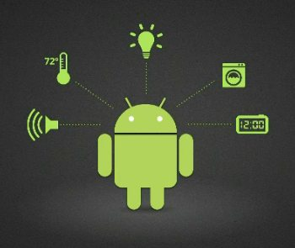
A/C Control App
Marco Rodrigues
Computação Móvel Multisensorial – Mestrado Eng Software

Slide 2
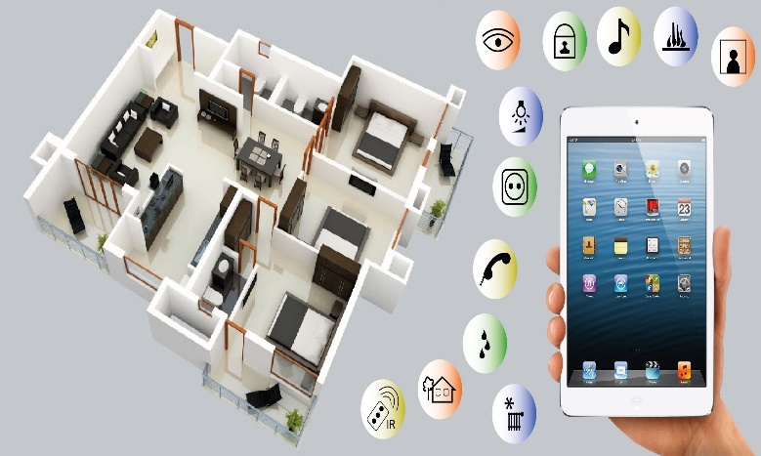
Introdução
Domótica = “Domus” (casa) + “Robótica”
Permite controlar e gerir recursos habitacionais
Traz simplicidade e conforto
Satisfaz necessidades
Notes:
Sugestão: Adicione aqui as notas de orador.

Slide 3
Objetivos
Android app
Sensor de hardware (luminosidade)
Base de Dados local
Web Services em PHP
Base de Dados Remota em MySQL
Raspberry Pi 2 + Flask API
Comunicação por sinais elétricos através dos pinos output/input
Notes:
Sugestão: Adicione aqui as notas de orador.

Slide 4
A/C Control App
A/C Control é uma app para controlo de dispositivos de ar condicionado
Contexto: um conjunto de escritórios ou um conjunto de salas dentro do mesmo piso
Notes:
Sugestão: Adicione aqui as notas de orador.

Slide 5
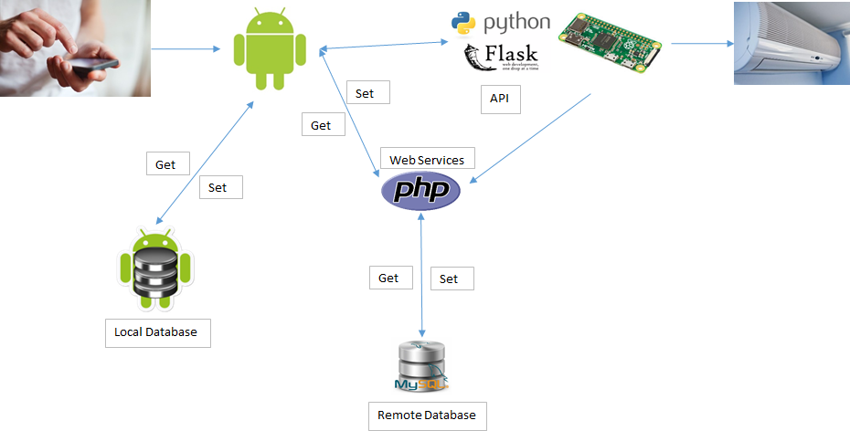
Arquitetura
Notes:
Sugestão: Adicione aqui as notas de orador.

Slide 6
Demonstração Prática

